Slide 1


НПП «Доза»:
Обзор предприятия и продуктов
Нурлыбаев К.Н. главный научный сотрудник Мартынюк Ю.Н. главный конструктор Нурлыбаев А.К. генеральный директор

Slide 2

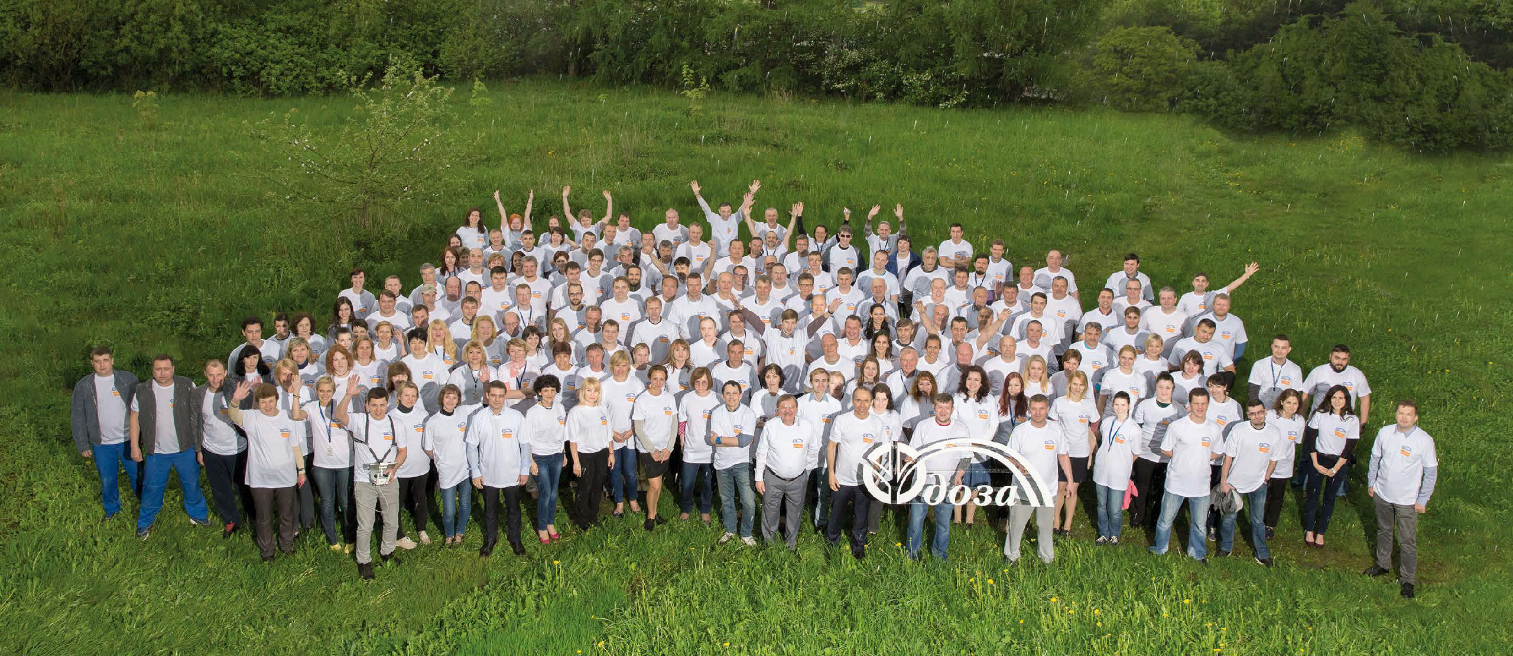
Персонал

Slide 3
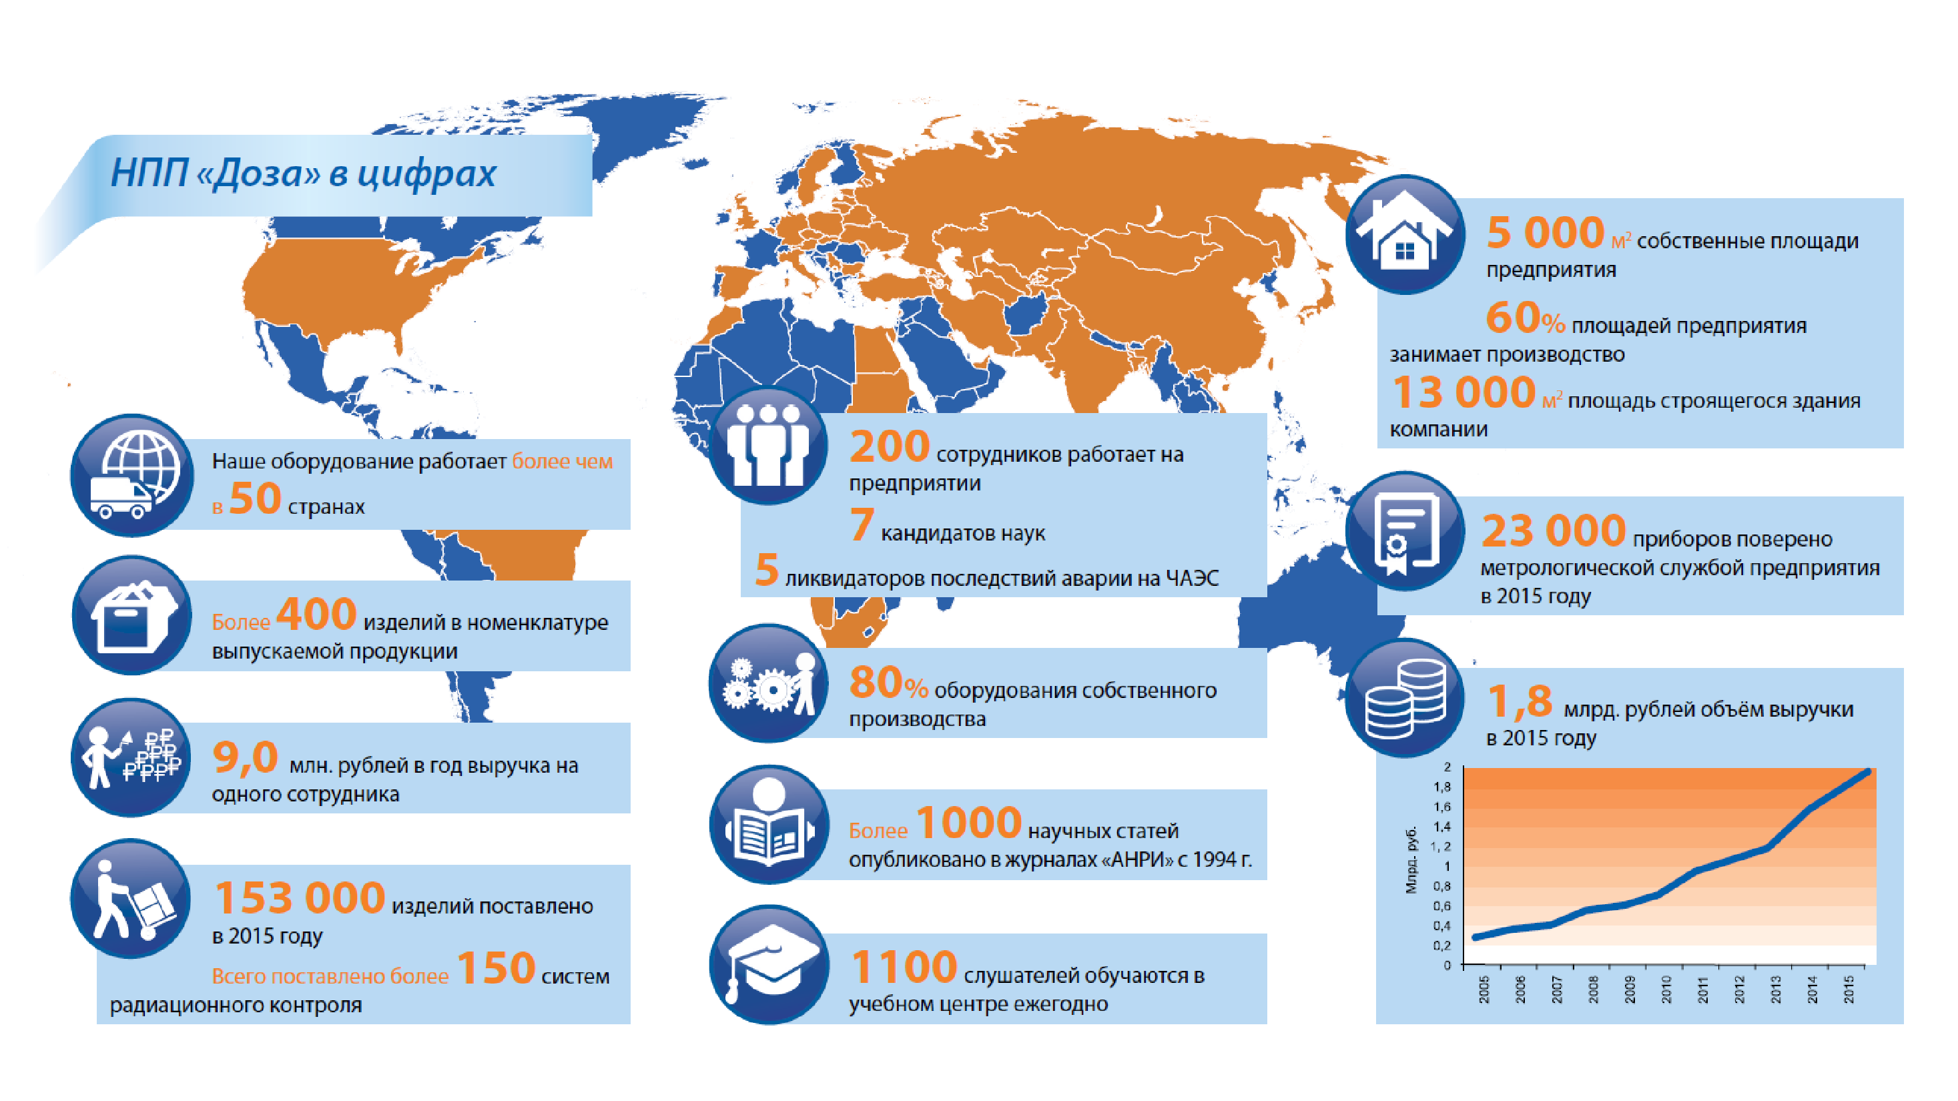

Доза в цифрах

Slide 4
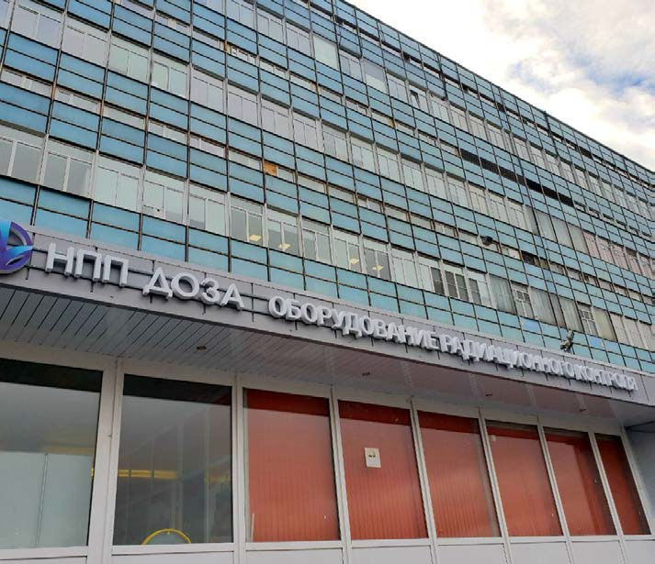
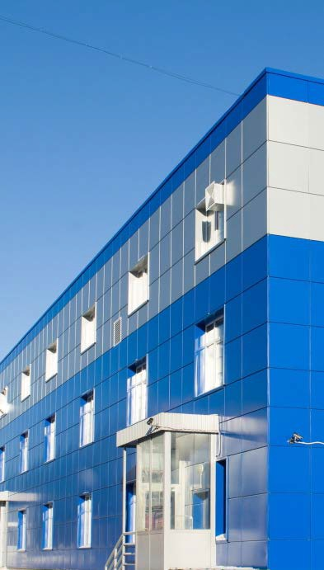

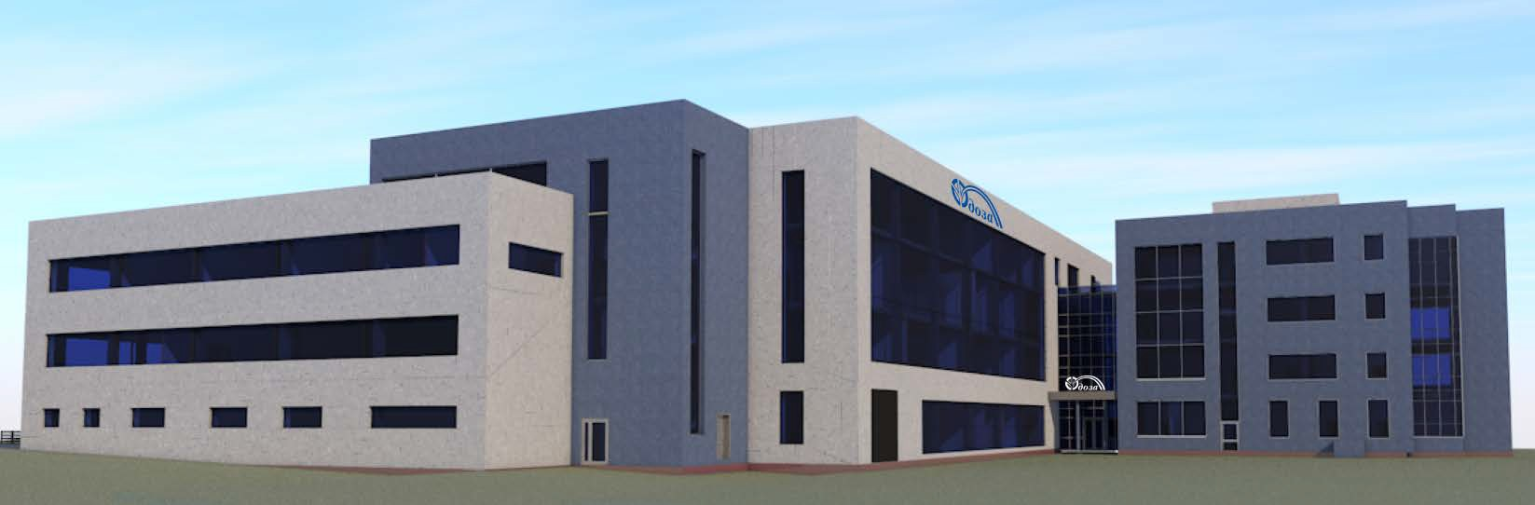
Здание офиса, цеха механообработки и
проектируемое здание НПП
«Доза»

Slide 5

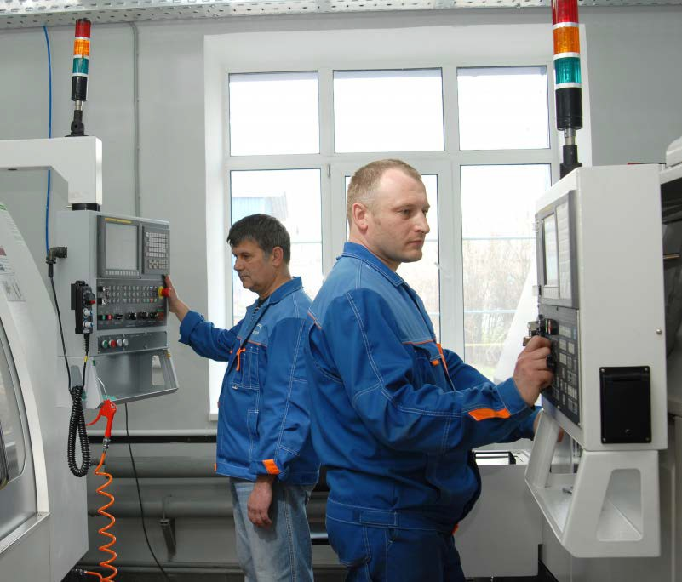
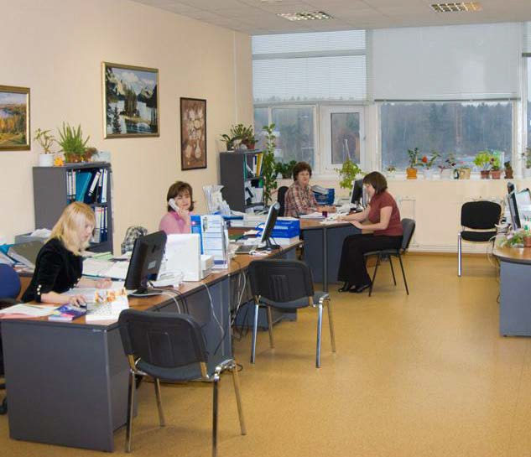
Рабочие места персонала

Slide 6
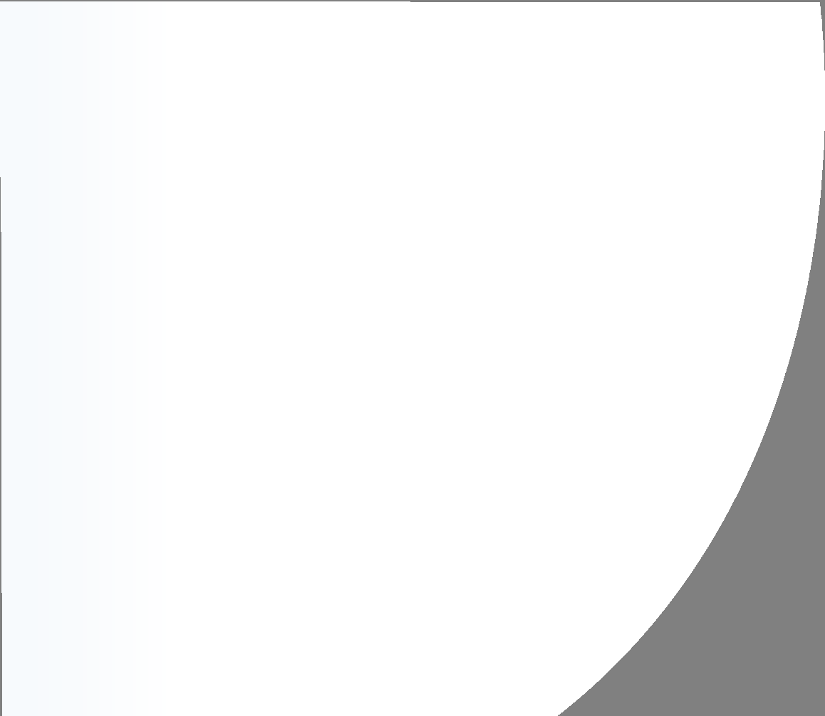
Соответствие международным стандартам
Предприятие сертифицировано на ряд международных и национальных стандартов:
• Менеджмент качества ISO 9001, ГОСТ Р ИСО 9001 и ГОСТ РВ 0015-002
• Экологический менеджмент ISO 14001
• Менеджмент охраны здоровья и безопасности труда ISO 45001
• Менеджмент информационной безопасности ISO 27001
• Менеджмент обеспечения единства измерений ISO 17025 Внедряется (с июля 2018) производственная система Росатома (ПСР)
Производимое оборудование соответствует требованиям стандартов МЭК (IEC) и ИСО (ISO)

Slide 7
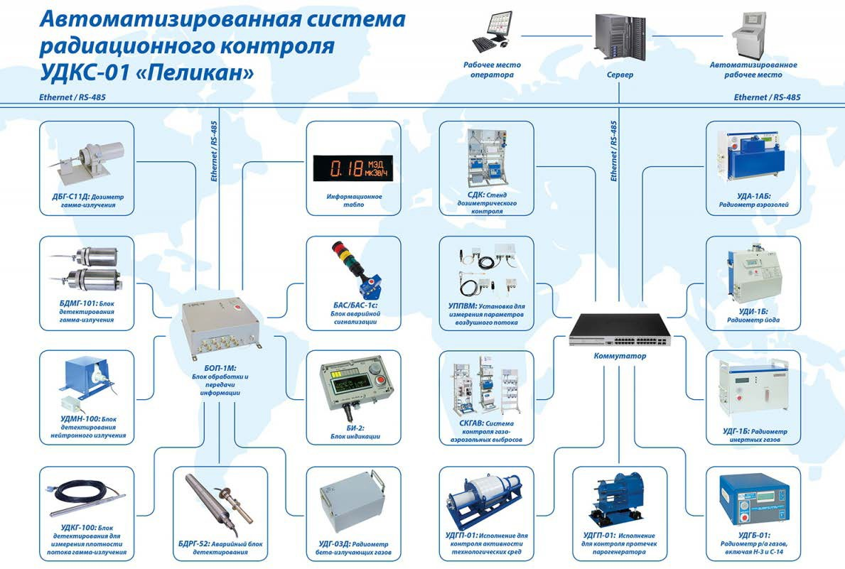
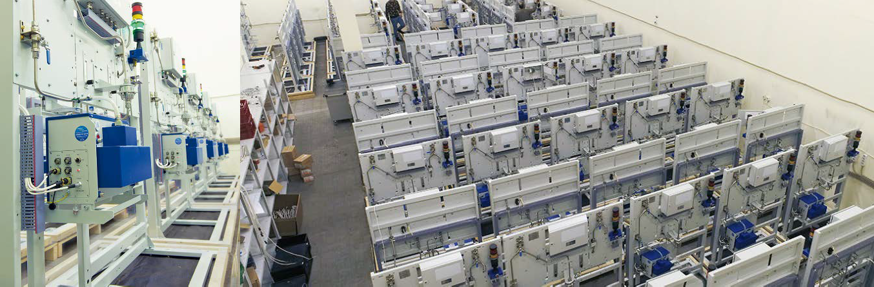
АСРК «Пеликан». Референтность
Всего поставлено более 200 систем радиационного контроля
«Пеликан», в т.ч. в 2018 году:
• Кольская АЭС
• Ленинградская АЭС-2
• СХК, проект «Прорыв»
• Смоленская АЭС

Slide 8
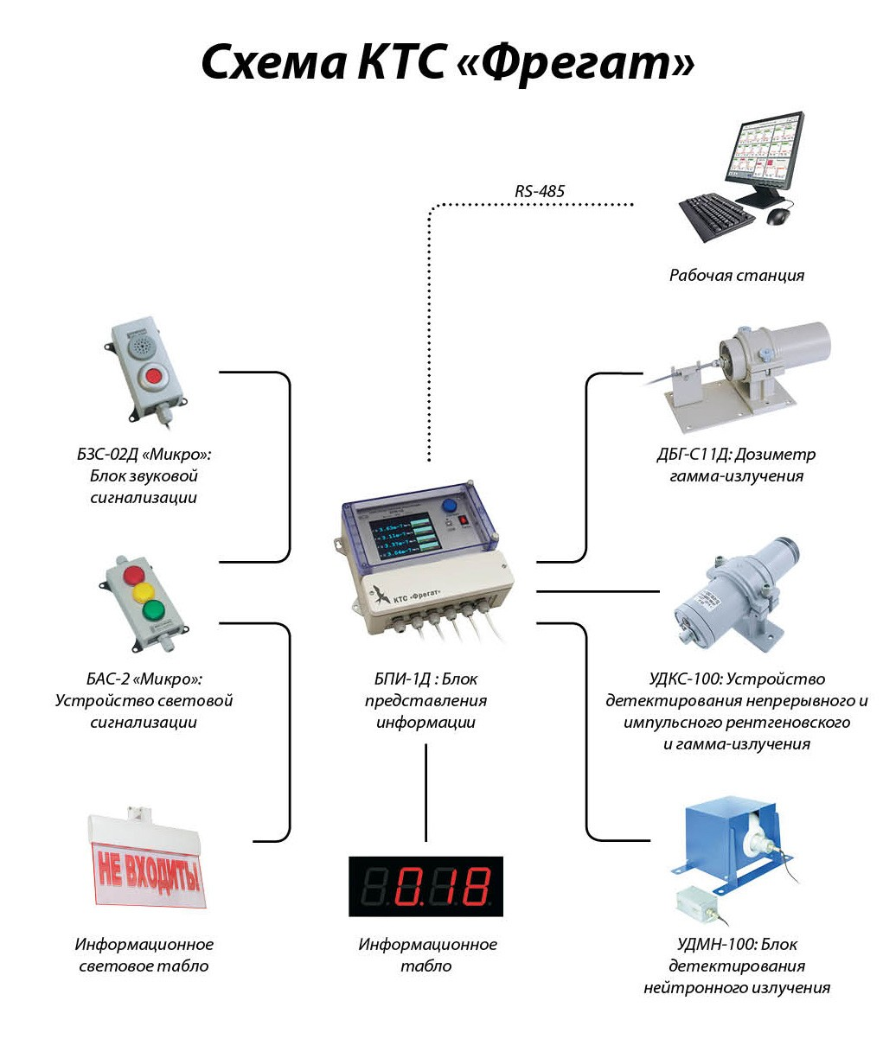
Референтность КТС СРК «Фрегат»:
КТС СРК «Фрегат» поставлены, в т.ч.:
• Курская АЭС 2018
• комплекс ПИК, ПИЯФ 2018
• Онкоцентры, Подольск и Балашиха 2018
• Армянская АЭС, 2017
• NFRI (НИИ Фьюжн), Корея 2017
• АЭС Куданкулам, Индия 2017
Область применения:
• хранилища радиоактивных отходов, радионуклидных источников и склады изотопов
• отделения радионуклидной диагностики и терапии, ПЭТ центры
• метрологические лаборатории и другие радиационно-опасные объекты

Slide 9
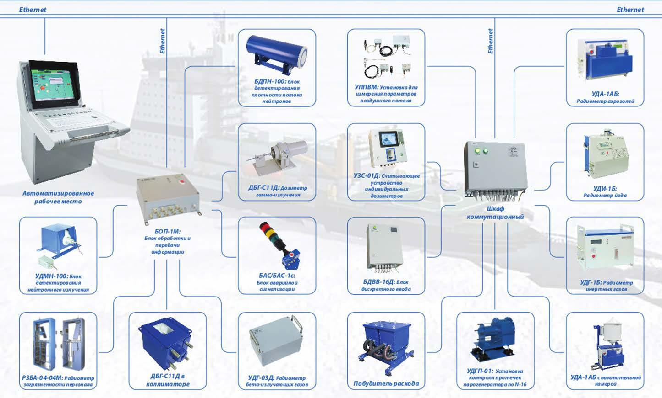
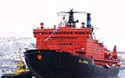

АСРК «Феникс». Референтность
Назначение: Непрерывный автоматизированный радиационный контроль на атомных судах и плавучих сооружениях:
• Атомный ледокол «50 лет Победы» (2004)
• Универсальный атомный ледокол «Арктика» (2016)
• Перевозчик ЖРО «РОССИТА»
• серийные универсальные атомные ледоколы «Урал» (2017 – 2018) – 2 шт.

Slide 10
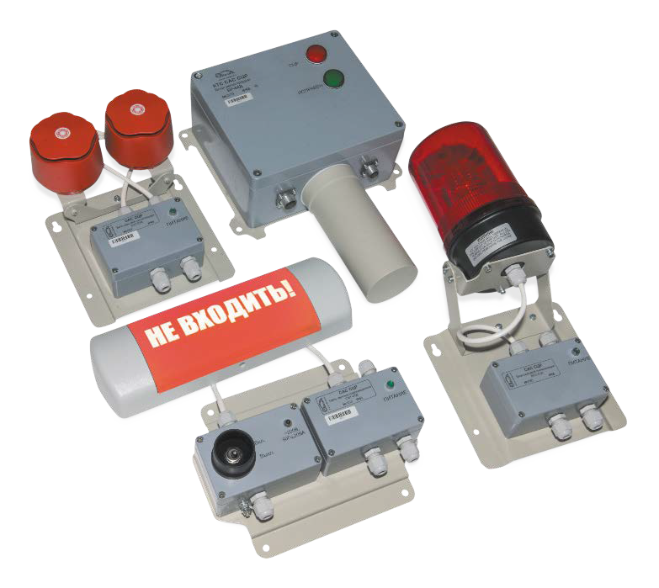
КТС САС СЦР СРКС-01Д. Референтность
Соответствует требованиям:
• СТО 95 12004-2017, Общие правила проектирования и эксплуатации систем аварийной сигнализации о возникновении самоподдерживающейся цепной ядерной реакции деления и организации мероприятий по ограничению ее последствий (ПБЯ-06- 10-2017)
• МЭК 60860, Edition 2.0 2014-06, Приборы радиационной защиты, Предупреждающее оборудование для критических аварий
• ИСО 7753-1987, Ядерная энергия–Требования к характеристикам и тестированию для систем обнаружения и сигнализации критичности
• АНСИ-8.3-1997, Система аварийного оповещения о критических ситуациях
Поставлен:
• ОАО МСЗ, г. Электросталь
• НИИАР, г. Димитровград
• ГХК, г. Железногорск
• НИЦ Курчатовский институт, г. Москва
• НПО «ЛУЧ», г. Подольск
• НИИ ПРИБОРОВ», г. Лыткарино
• и др. предприятия ГК «Росатом»

Slide 11
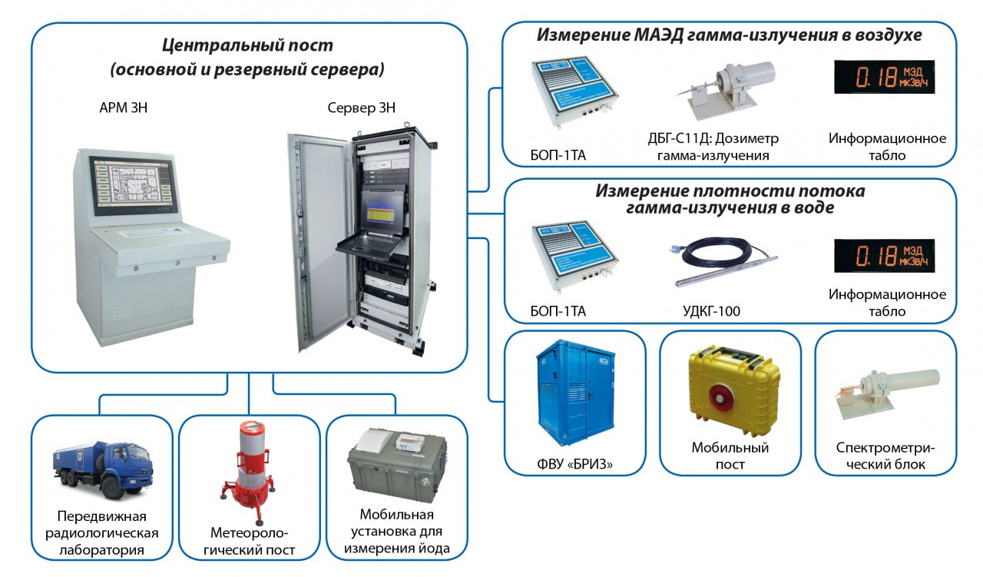
АСКРО «Атлант-М». Референтность
(совместно с ИБРАЭ)
• мониторинг радиационной обстановки
• передача данных по УКВ каналу и/или сети GSM/GPRS.
Концерн «Росэнергоатом»: все АЭС РФ (кроме Кольской и ЛАЭС)
Калужский центр мониторинга окружающей среды
Смоленская АЭС и др. В составе гамма-
спектрометрический блок и пост быстроразворачиваемой АСКРО

Slide 12
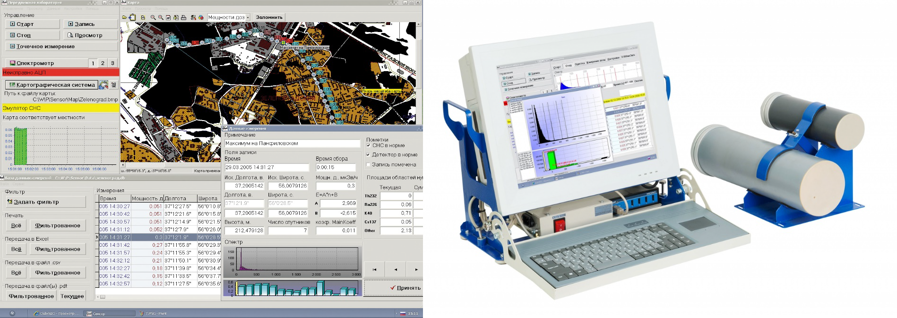
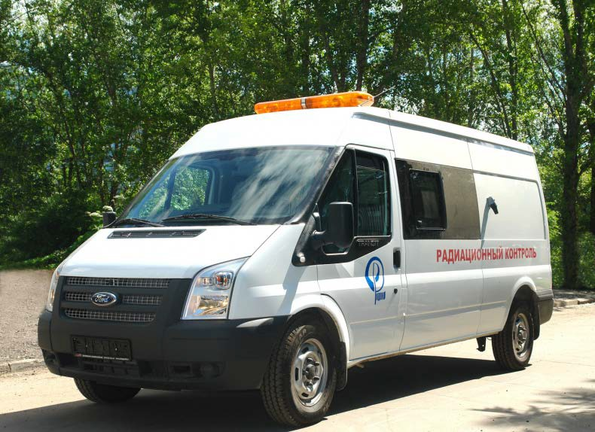
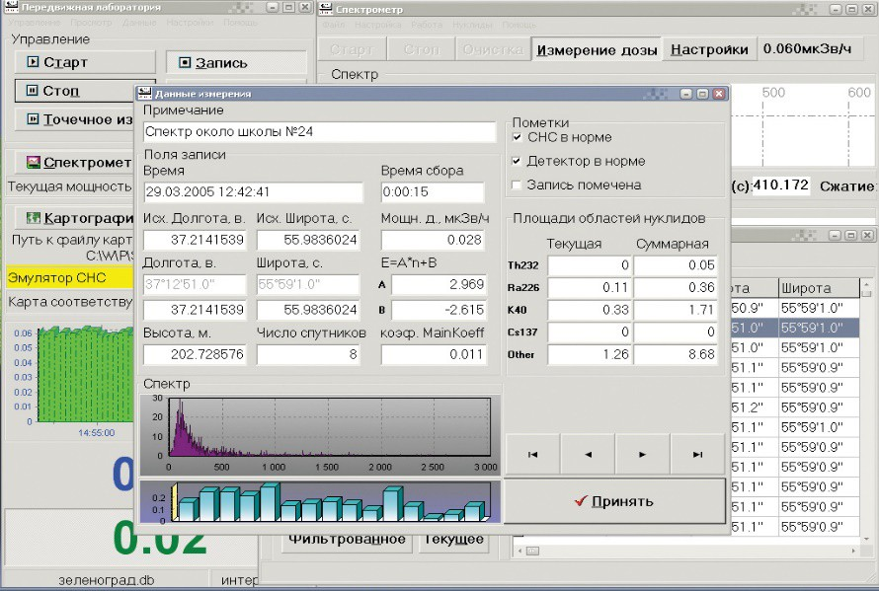
Передвижная радиологическая лаборатория
• Локализация радиоактивных источников и загрязнений;
• Базы данных: мощности дозы, спектрального состава; географические координаты GPS

Slide 13
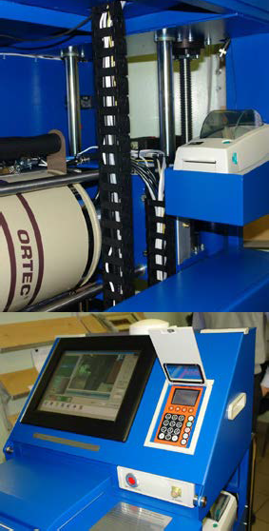
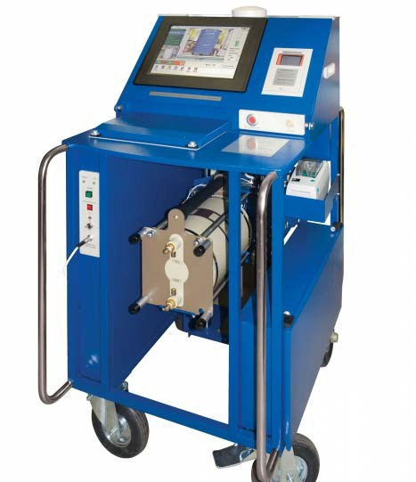
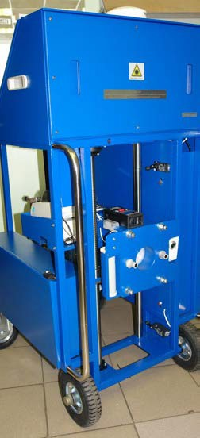
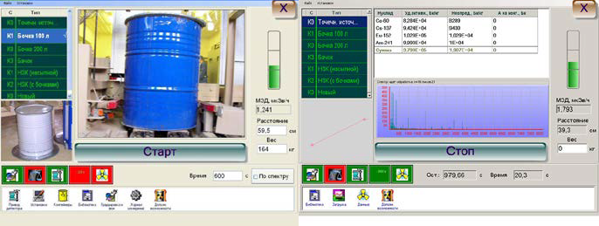
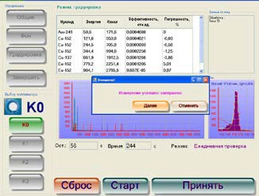
Спектрометрическая установка МКГ-01Д «САДОВНИК»
Определение изотопного состава и удельной активности гамма-излучателей в РАО в бочках, контейнерах типа НЗК, сортировка РАО по категориям
В составе:
• ОЧГ детектор,
• БД гамма-излучения,
• лазерный дальномер,
• блок автономного питания,
• видеокамера
Поставлены в МосНПО «Радон», ЛАЭС-2, СевРАО, ГНЦ РФ-ФЭИ, ВНИИЭФ
База данных по РАО для Федеральной системы контроля и учета РАО.

Slide 14

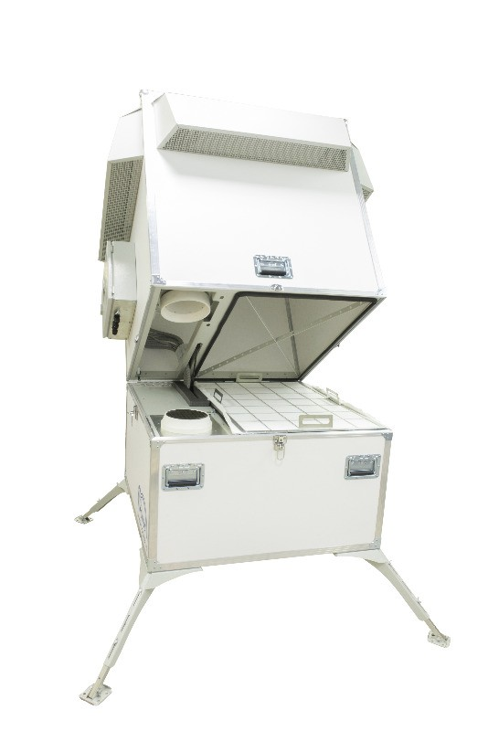
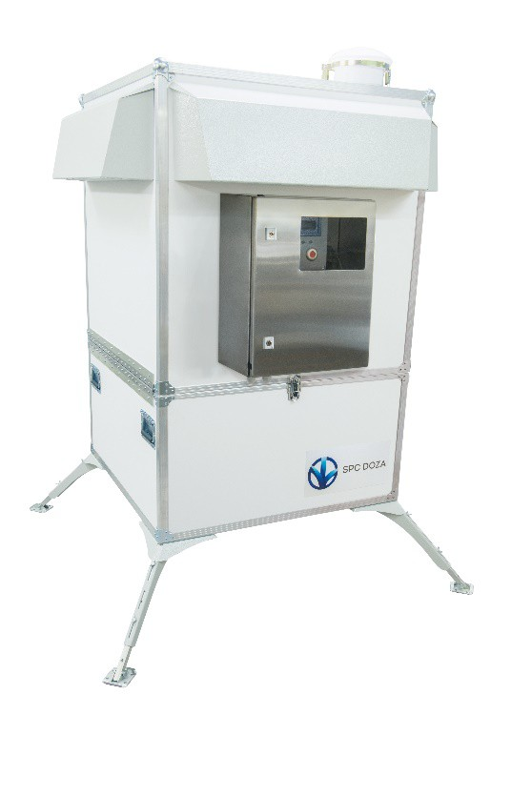
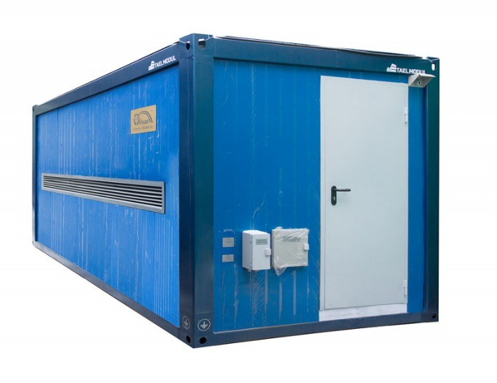
Пробоотборник воздуха «Бриз»
Диапазон измерений объемного расхода воздуха
50 ÷ 2800 м³/ч
Поставлен:
• Национальный ядерный центр Республики Казахстан, г. Курчатов
• Территориальная АСКРО г. Москва
• Севастопольская гидрометеослужба, г. Севастополь
• Билибинская АЭС и др. предприятия.

Slide 15
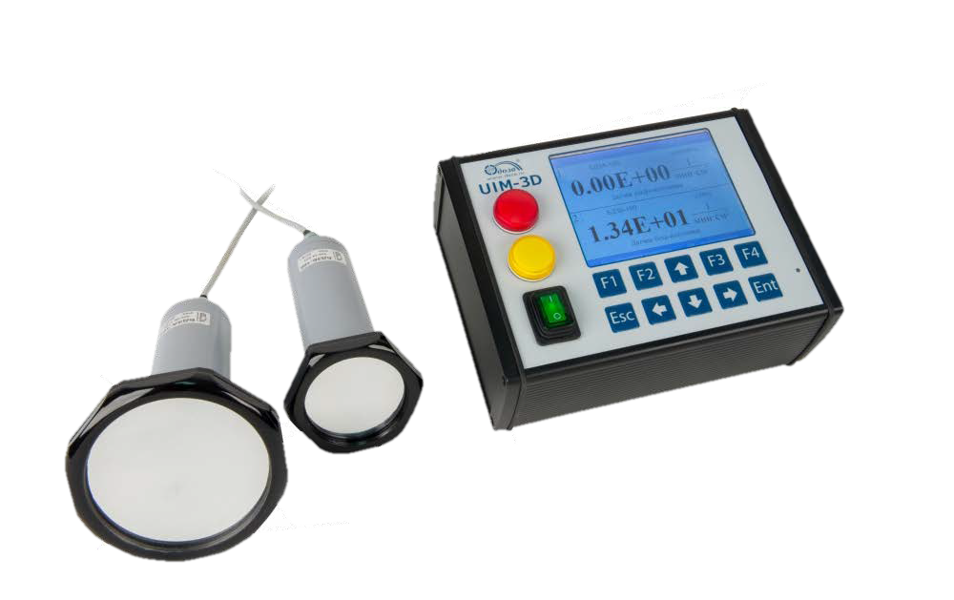
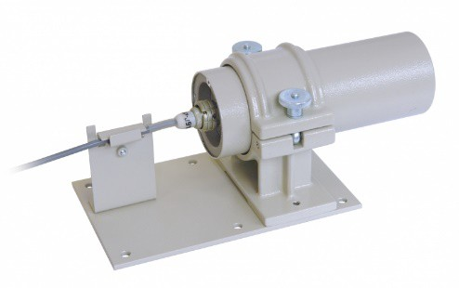
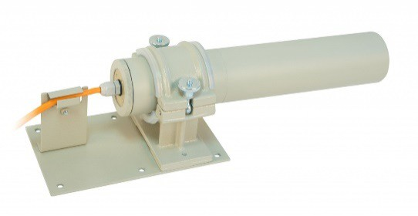
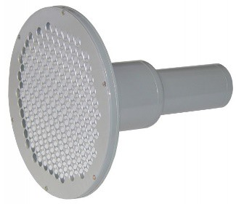
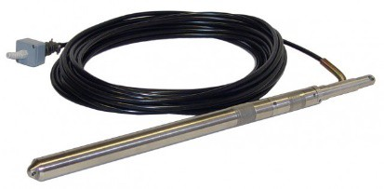
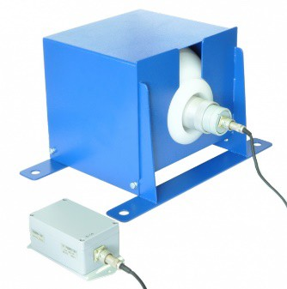
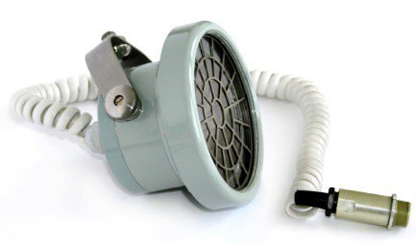
Приборы непрерывного контроля радиационной обстановки:
Комплекс измерительный универсальный УИМ-Д
Решение задач радиационного контроля в зависимости от типа подключаемых блоков детектирования: непрерывный контроль по:
• гамма-излучению
• нейтронному излучению
• альфа-излучению
• бета-излучению

Slide 16
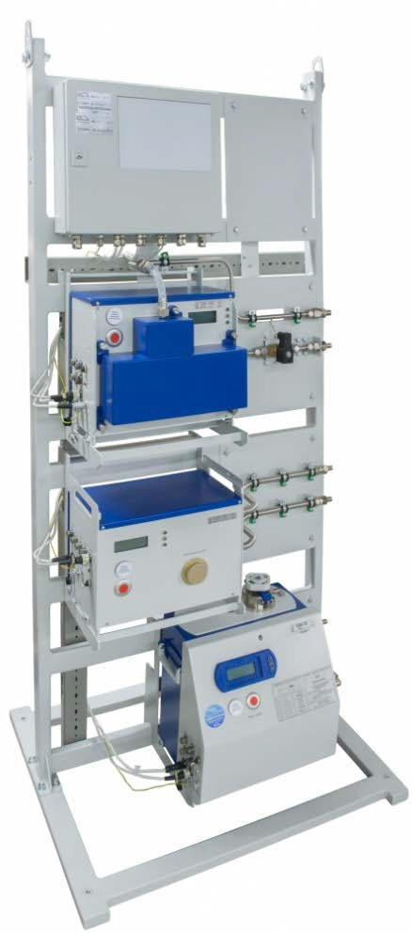
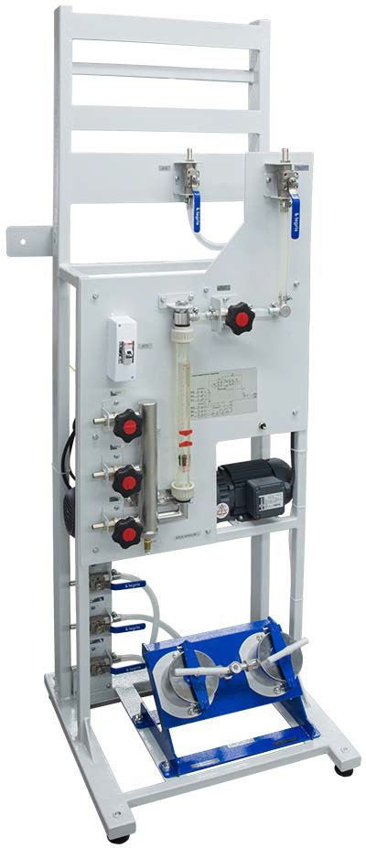
Система контроля газоаэрозольных выбросов (СКГАВ)
Система контроля выбросов:
• радиоактивных аэрозолей с установкой УДА-1АБ;
• благородных газов установкой с УДГ-1Б;
• йода с установкой УДИ-1Б. Система обеспечивает:
• пробоотбор, пробоподготовку и контроль общего расхода воздуха через установки
• контроль параметров выбрасываемого воздуха (температура, влажность, давление)
Система соответствует требованиям стандарта МЭК 60761, Оборудование для непрерывного мониторинга радиоактивности в газообразных выбросах
Пробоотбор соответствует требованиям стандарта ИСО 2889:2010 Отбор проб радиоактивных материалов в воздухе из венттруб и каналов ядерных установок

Slide 17
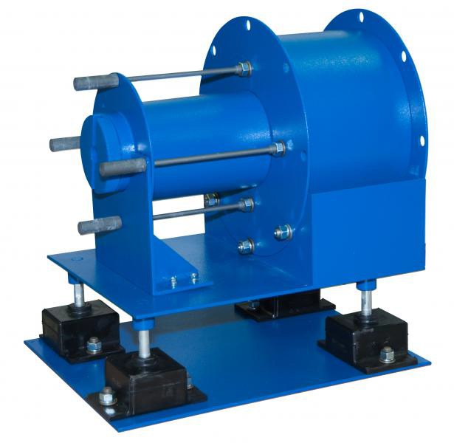
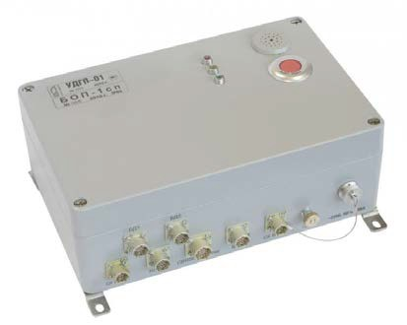
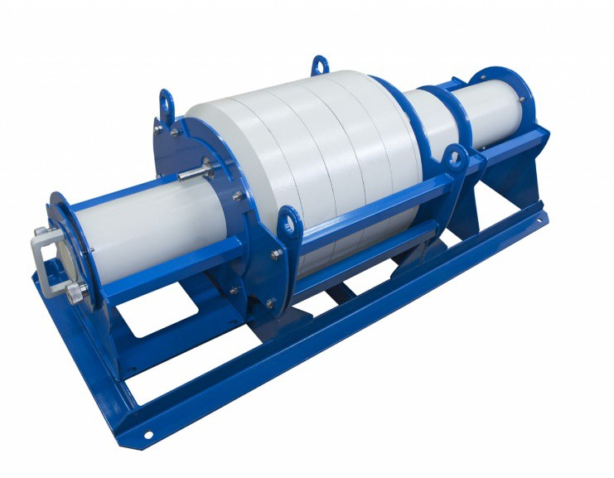
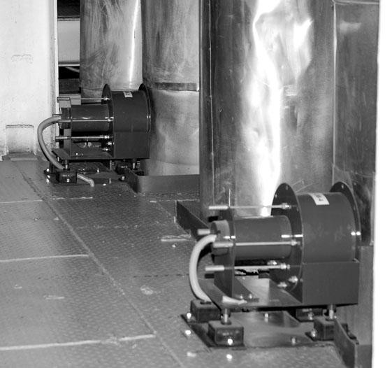
Объемная активность ЖРО. Установка УДГП-01
• измерение ОА гамма-излучающих радионуклидов в жидкостях;
• контроль герметичности парогенераторов по активности азота- 16
Тип детектора: сцинтилляционный спектрометрический
Диапазон энергий фотонов: 50 - 7200 кэВ
Соответствует требованиям стандарта МЭК IEC 60768:2009, Оборудование для непрерывного ин-лайн или он-лайн мониторинга радиоактивности в технологических потоках для нормальных и аварийных условий

Slide 18
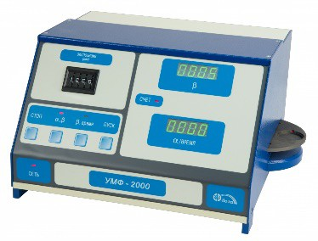
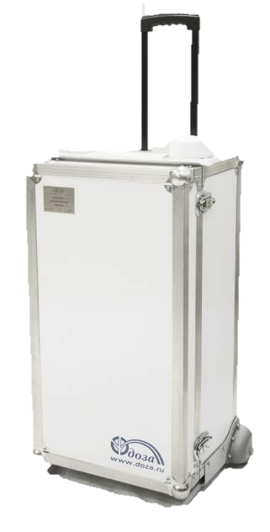
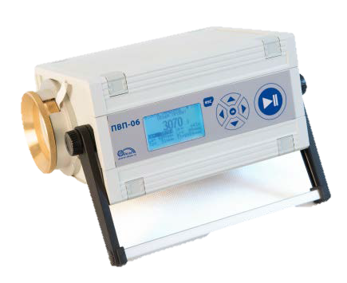
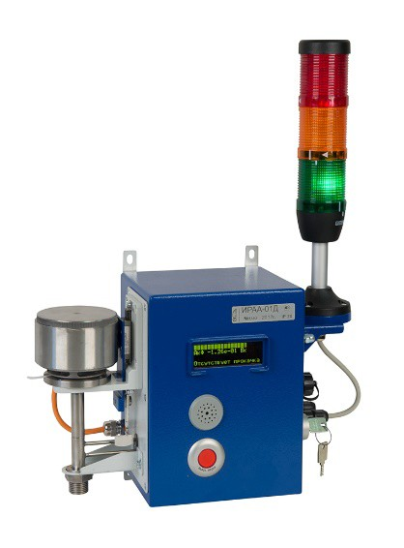
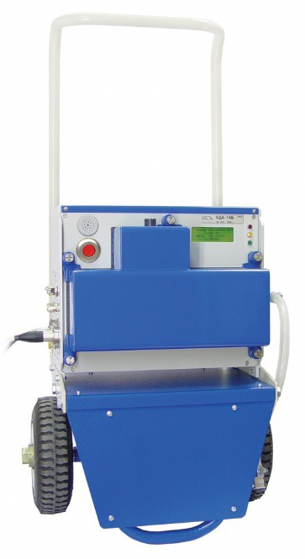
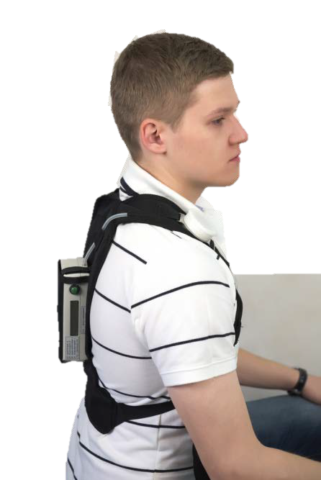
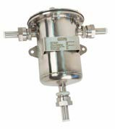
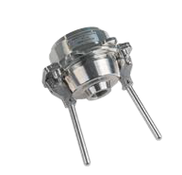
Контроль аэрозолей в воздухе рабочей зоны
Индивидуальный пробоотборник воздуха ИПВ-01Д
Пороговый сигнализатор радиоактивных аэрозолей ИРАА–01Д
Установка для измерений объемной активности радиоактивных аэрозолей УДА-1АБ
Портативные расходомеры- пробоотборники воздуха ПВП-06, ПВП- 01Д
Фильтродержатель, каплеотбойник
Альфа-бета радиометр для измерения малых активностей УМФ-2000 для измерения активностей фильтров и мазков

Slide 19
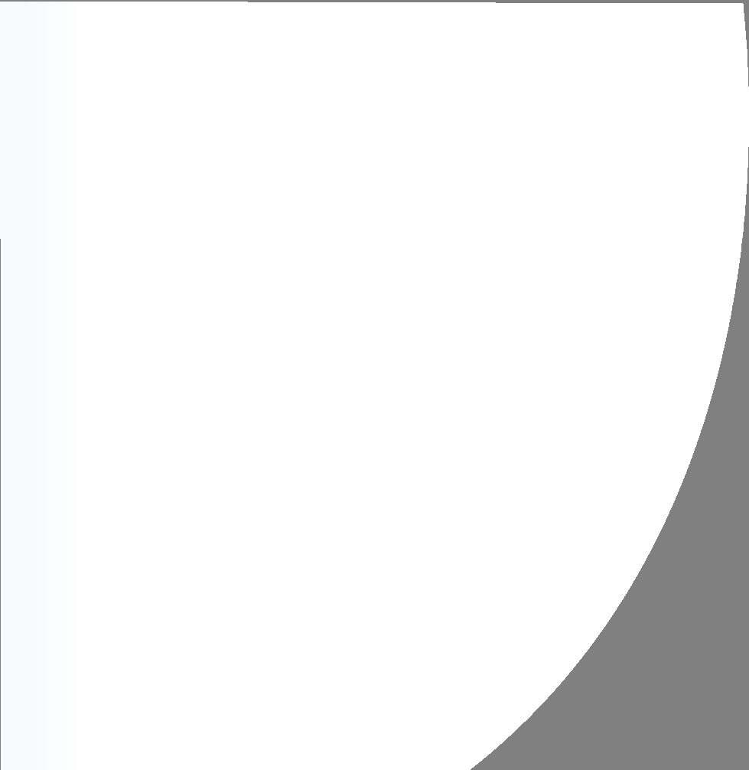
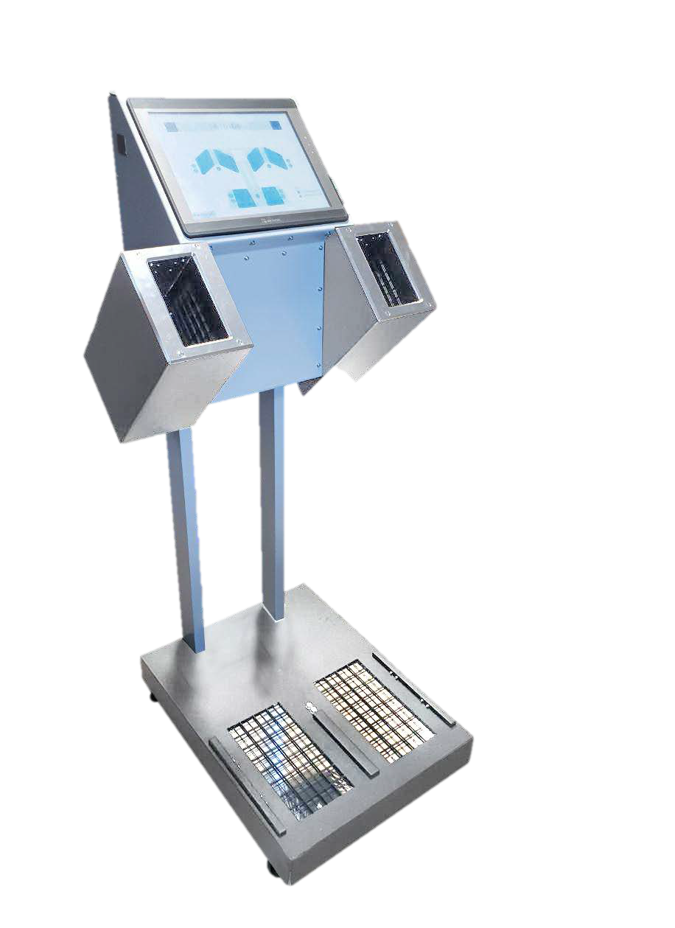
Альфа-бета-радиометр
для контроля загрязненности рук-ног РЗБА-07Д
Детекторы – сцинтилляционные с кремниевыми фотоэлектронными умножителями (Si-PM)
Одновременный мониторинг рук с 2-х сторон
Мониторинг бета: все блоки, альфа: только выносной блок.
Диапазон измерений плотности потока бета- частиц в диапазоне энергий от 0,10 до 2,5 МэВ: от 1,0 до 25000 мин⁻¹∙см⁻².
Диапазон измерений плотности потока альфа- частиц в диапазоне энергий от 4,13 до 5,6 МэВ: от 0,1 до 10000 мин⁻¹∙см⁻².
Соответствует требованиям стандарта МЭК 61098, ed. 2, 2003-11 Стационарные установки мониторинга загрязненности персонала

Slide 20
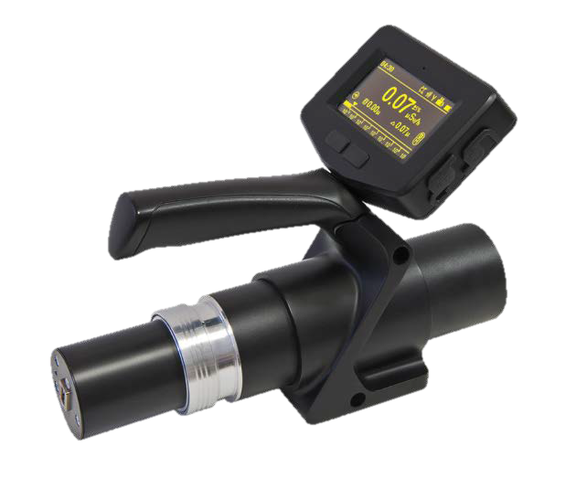

Дозиметр-радиометр МКС-17Д «Зяблик»
• детектор – сцинтилляционный CsI
• радиоканал/проводной интерфейс для связи блока детектирования с пультом;
• связь с ПЭВМ по радиоканалу;
• проведение радиационной съемки привязкой к координатам с ГЛОНАСС / GPS;
• возможность подключения наушников Чувствительность: 500 (имп/c)/(мкЗв/ч)
(для сравнения: чувствительность дозиметров МКС-05Р
«Терра», ДКГ-03Д «Грач»: 2,0 и 5,0 (имп/с)/(мкЗв/ч)
Диапазон измерений: 0,05 мкЗв·/ч ÷ 3,0 Зв/ч
Соответствует требованиям стандарта МЭК 60846-1, 2009-04, Измерители амбиентного и направленного эквивалентов доз бета- и фотонного излучений – часть 1, Переносные дозиметры рабочих мест и окружающей среды

Slide 21


Дозиметр гамма
и рентгеновского излучения ДКГ-09Д "Чиж"
• Детектор – сцинтиллятор с кремниевым фотоэлектронным умножителем (Si-PM)
• высокая чувствительность - время измерения фона с погрешностью 30% - 5 секунд
• цветной дисплей Чувствительность: 25 (имп/с)/(мкЗв/ч)
(для сравнения: чувствительность дозиметров МКС-05Р «Терра», ДКГ-03Д «Грач»: 2, 0 и 5,0 (имп/с)/(мкЗв/ч)
Время отклика дозиметра на изменение МАЭД в десять и более раз: 10 сек. (при МАЭД до 10 мЗв/ч)
Соответствует требованиям стандарта МЭК 60846-1, 2009-04, Измерители амбиентного и направленного эквивалентов доз бета- и фотонного излучений – часть 1, Переносные дозиметры рабочих мест и окружающей среды

Slide 22


Дозиметр RAM ION
Единственный дозиметр в СНГ обеспечивающий измерение направленных эквивалентов доз Н`(3, Ω), Н`(0,07, Ω).
Соответствует требованиям МУ 2.6.5.037- 2016 "Контроль эквивалентной дозы фотонного и бета- излучения в коже и хрусталике глаза”.
Испытан на дозиметрию импульсного излучения (АНРИ,
№2 (89) 2017)
Детектор: ионизационная камера 500 см³
Диапазон энергии фотонного излучения: 20 кэВ ÷ 10 МэВ Диапазоны измерения: 0,01 мкЗв ÷ 10 Зв
Соответствует требованиям стандарта МЭК 60846-1, 2009-04, Измерители амбиентного и направленного эквивалентов доз бета- и фотонного излучений – часть 1, Переносные дозиметры рабочих мест и окружающей среды

Slide 23



Радиометр газов TYNE-7043
Назначение: одновременные измерения объемной активности (ОА) трития и бета-активных газов в воздухе и мощности дозы гамма-излучения
Диапазон измерения ОА: 3,7 ∙10⁴ ÷ 7,4∙10⁹ Бк/м³ Диапазон энергий бета-излучения: 2 ÷ 3 000 кэВ
Детекторы: 4 ионизационные камеры (две для измерения, две для компенсации), газоразрядный счетчик
Объем камер: 500 см³ (2 измерительные камеры по 250 см³)

Slide 24






Индивидуальные дозиметры
Индивидуальные дозиметры и дозиметрический контроль (ИДК) с их применением соответствуют требованиям:
• МУ 2.6.5.28-2016. «Определение индивидуальных эффективных и эквивалентных доз и организация контроля профессионального облучения в условиях планируемого облучения. Общие требования»;
• МУ 2.6.5.26-2016 «Дозиметрический контроль внешнего профессионального облучения. Общие требования»,
• МУ 2.6.5.37- 2016. Контроль эквивалентной дозы фотонного и бета-излучения в коже и хрусталике глаза.
Важность ИДК хрусталика глаза возрастет в 2019 году со снижением в НРБ 99/2009 дозового предела со 150 мЗв в год до 20 мЗв в соответствии с ОНБ МАГАТЭ.

Slide 25




Интерфейсы связи
В оборудовании стандартно имеются всевозможные интерфейсы связи:
• релейные (сухой контакт)
• аналоговые (4 ÷ 20 мА)
• цифровой RS-232 (cлужебный)
• цифровой RS-485
Ethernet
которые дают возможность построения автоматизированных систем управления технологическими процессами.

Slide 26

Система контроля герметичности
оболочек ТВЭЛ-ов машины перегрузочной СКГО
Назначение: для установки на перегрузочных машинах реакторов с целью предварительной оценки герметичности оболочек тепловыделяющих элементов (ТВЭЛов) тепловыделяющих сборок (ТВС) путем измерения активности бета- излучающих радионуклидов в отобранных пробах воздуха при барботировании области, прилегающей к поверхностям тепловыделяющих сборок
Применение: на объектах АЭ при эксплуатации реакторов с жидким теплоносителем при перегрузочных работах без применения метода выдержки тепловыделяющих сборок в пеналах.
Состав: блок насосный, радиометр газов УДГ-03Д, необходимые приспособления для пробоотбора и измерений.

Slide 27
Заключение
Опыт работы специалистов предприятия по радиационному контролю обращения с РАО:
• контроль газоаэрозольных выбросов на участке кондиционирования ЖРО на заводе
«Звездочка»;
• радиационный контроль всех работ с РАО на береговой базе «Атомфлот» (г. Мурманск);
• оборудование радиационного контроля установки «Вулкан» и др.
Специалистам известны ошибки проектирования такие как отсутствие учета мощностей полей излучения в местах размещения блоков детектирования с газоразрядными счетчиками, проблемы с проектированием систем пробоотбора воздуха, отсутствие каплеотбойников в системах пробоотбора воздуха и т.д.
При проектных работах по радиационному контролю полезна консультации специалистов отделов проектирования и инженерного сопровождения НПП «Доза».

Slide 28
Благодарю за внимание !

